Slide 1
3월 정기 릴리즈
제품 기능 발표
- API On-Line 매뉴얼
기술연구소
2024 04

Slide 2
01
API On-Line 매뉴얼 개요
-
02
API On-Line 매뉴얼 시연
-
03
API On-Line 매뉴얼 구성
-

Slide 3
01
API On-Line 매뉴얼개요
개발을 수월하게 만들어주는 소스 매뉴얼

Slide 4
API On-Line 매뉴얼
“Just Enough Operating System”
API On-Line 매뉴얼 개요
01
API 매뉴얼이란?
▷ AUD에서 사용하는 API들에 대한 정보를 한 번에 제공하고, 개발을 수월하게 만들어주는 소스 매뉴얼 입니다.
- 별도의 설치과정이 필요없이 Script Editor를 실행할 수 있다면 누구나 열람이 가능합니다.
02
API 매뉴얼 개발 배경
▷ AUD에서 사용하는 API 관리의 부재
- 지금까지 제품에 사용되는 API들은 XML로만 관리되어져서 효율적으로 관리하기 어려움
▷ Script Editor에서 제공되는 Intellisense 만으로 부족한 개발 방식
- 파라메터와 결과만 가지고 개발하기에는 개발자의 의도나 연계되어 있는 구조를 알기 어려움
▷ API 기능에 대한 문서 부재
- 해당 API에 대한 내용을 알고 싶을 때마다 Script Editor에서 해당 기능을 입력해보거나 XML을 직접 검색해야 함
03
API 매뉴얼 도입 효과
▷ 수월해진 API 관리 및 최신화 작업
- 매뉴얼을 생성하는 API 관리 시스템 보고서를 이용하여 보다 효율적인 API 관리 가능
▷ 개발자의 API에 대한 이해도 증대 효과
- API의 구조 및 연계되어 있는 타입을 직접 확인함으로써, 정확한 방식으로 API를 사용할 수 있게 됨
▷ API 문서를 통한 기능 검색 및 접근성 증가
- API의 정보를 위해 Script Editor에 의존하던 방식을 떠나서 원하는 API에 대한 접근성이 올라감

Slide 5
02
API On-Line 매뉴얼 시연

Slide 6
03
API On-Line 매뉴얼 구성

Slide 7
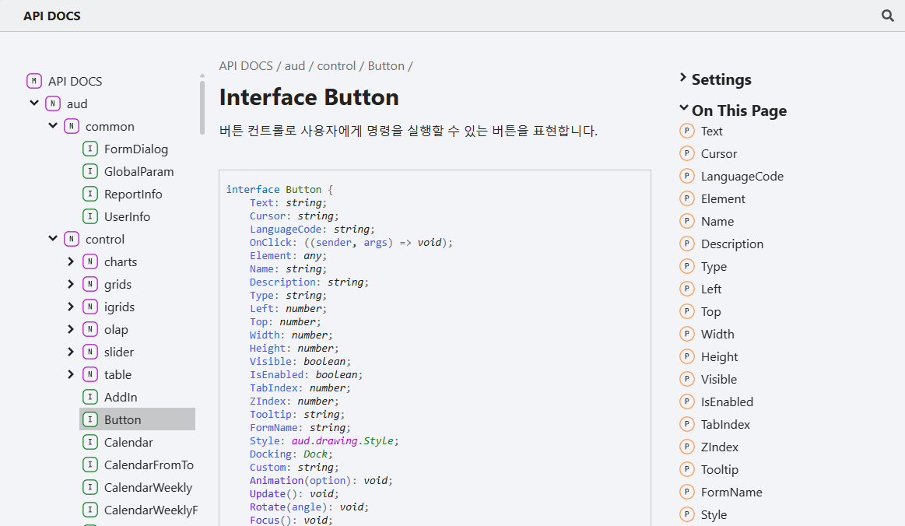
API On-Line 매뉴얼
API On-Line 매뉴얼 구성
01
구성
5.검색
1. 클래스 트리
3.카테고리
4. 빠른 이동
2. 클래스 구성 내용

Slide 8
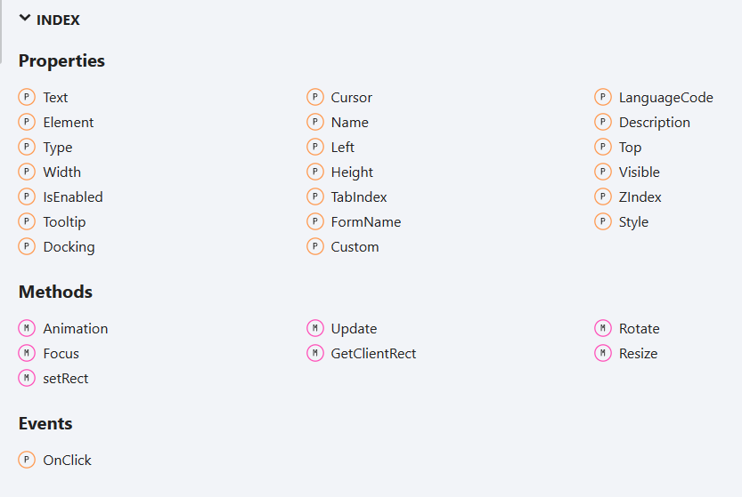
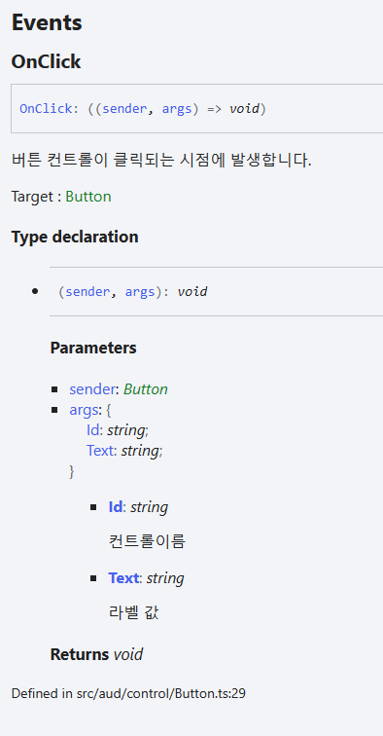
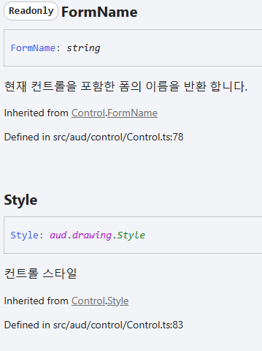
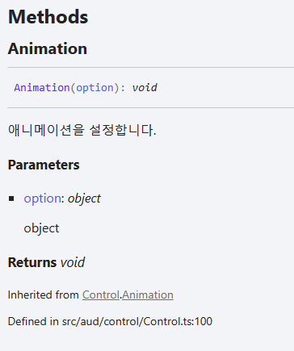
API On-Line 매뉴얼
API On-Line 매뉴얼 구성
02
구성

